Slide 1
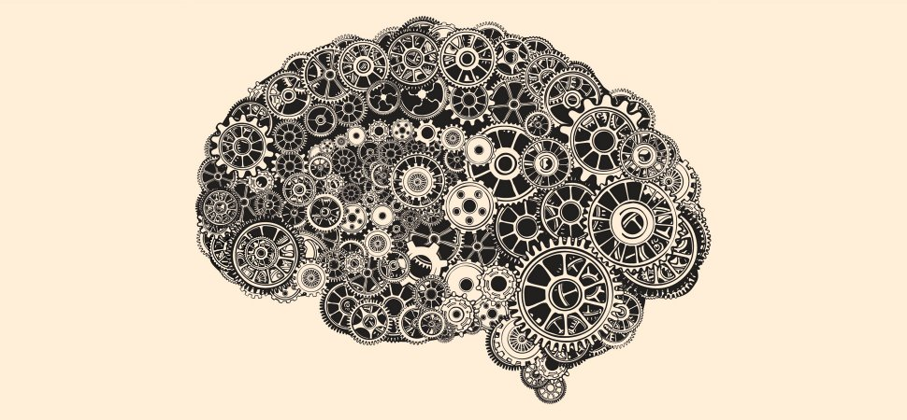
デジタル･トランスフォーメーションとは何か
人間を前提に最適化したビジネスの仕組み
観察と経験値に基づく判断と意志決定
ヒトが主体
機械が支援
経験×思考
ビジネス環境への対応
トランスフォーメーション
Transformation／置き換える
競争優位の確立
不確実性の増大・スピードの加速
常識や価値基準の転換
機械を前提に最適化したビジネスの仕組み
データと機械学習に基づく判断と意志決定
機械が主体
ヒトが支援
ビッグデータ×AI（機械学習）

